Slide 1
Новые методы картирования палеовулканических сооружений для целей поисков полезных ископаемых
ВСЕРОССИЙСКИЙ НАУЧНО-ИССЛЕДОВАТЕЛЬСКИЙ
ГЕОЛОГИЧЕСКИЙ ИНСТИТУТ им. А.П. КАРПИНСКОГО
Всероссийское совещание
«Состояние и перспективы развития
Государственного геологического картографирования
территории Российской Федерации и ее континентального шельфа»
Авторы:
Дьяконов Виктор Васильевич – д.г.-м.н., профессор, зав. кафедрой МГРИ
Котельников Александр Евгеньевич – к.г.-м.н., дир. департамента РУДН
2021
Notes:
Палеовулканические сооружения присутствуют на всех планетах Земной группы и спутниках планет в пределах нашей солнечной системы

Slide 2
2
Notes:
Палеовулканические сооружения присутствуют на всех планетах Земной группы и спутниках планет в пределах нашей солнечной системы

Slide 3
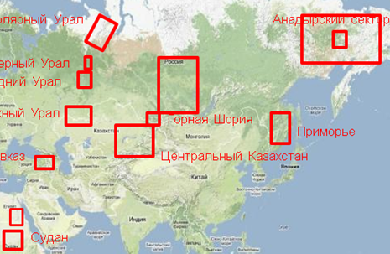
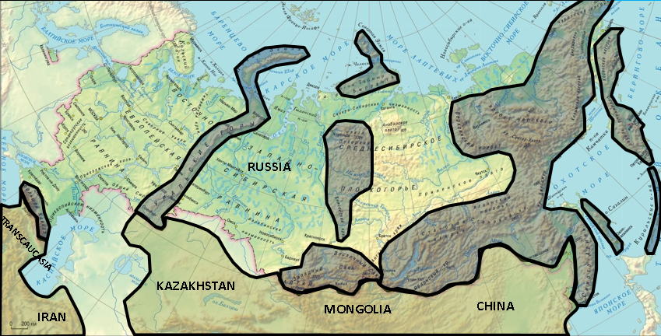
3
ТЕРРИТОРИИ С ПОЛЯМИ РАЗВИТИЯ МАГМАТИЧЕСКИХ ПОРОД ФАНЕРОЗОЯ
Notes:
В слайде представлены части территории Евроазиатского континента с выходами на поверхность магматических пород, среди которых нами закартированы разно возрастные палеовулканические сооружения.

Slide 4
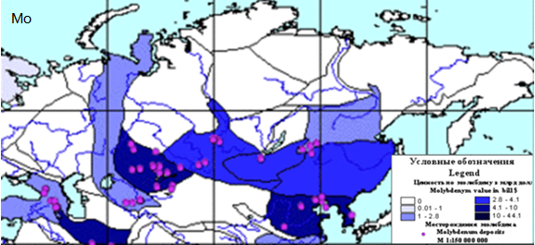
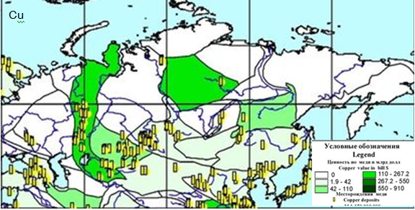
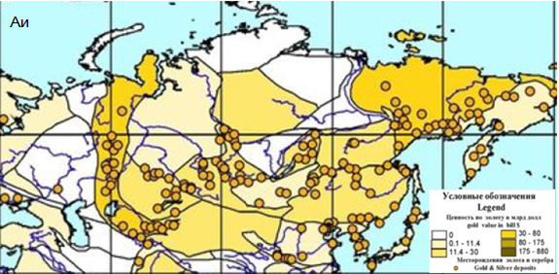
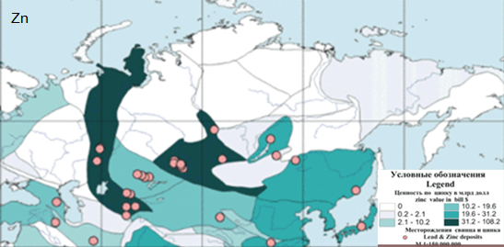
Стоимость земли по видам полезных ископаемых в центральной и северной частях Азиатского континента.
4
Данная иллюстрация однозначно подтверждает приуроченность рудных месторождений к областям развития магматических пород.

Slide 5
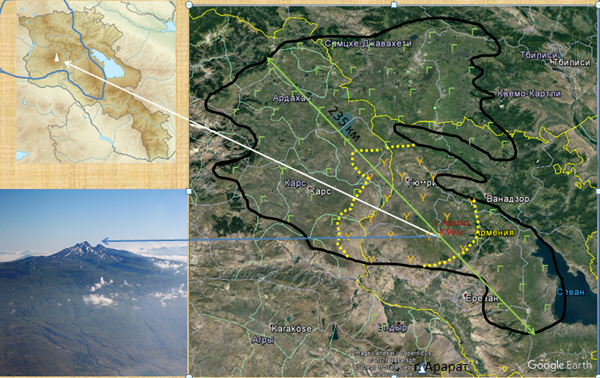
5
1
1
235 км
2
Накопление магматических продуктов на протяжении миллионов лет фанерозойской эонотемы, сопровождалось формированием крупных палеовулканических сооружений.
Notes:
На территории Армении ярко выражено палеоген-четвертичное вулканическое сооружение Арагац. Наибольшая протяженность в С-З направлении составляет 235 км. Помимо центрального купола (г. Арагац), в строении сооружения участвуют и линейные зоны излияний (Мокрые горы -1 и Гегамское нагорье-2).

Slide 6
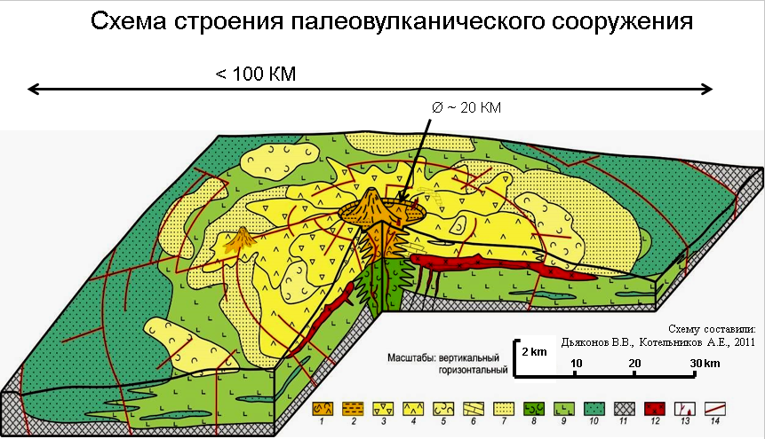
6
Условные обозначения: 1-10 — группы эффузивных фаций палеовулкана: 1-7 — фации второго этапа развития: 1-2 — жерловая структурно-формационная зона: 1-грубо обломочные фации, 2-брекчиевые и лавобрекчиевые фации; 3-5 склоновая структурно-формационная зона: 3-пирокластические фации, 4-лавовые фации, 5- игнимбритовая фация, 6-рифовая (карбонатная) фация; 7-удаленная структурно-формационная зона, вулканогенно-осадочные фации; 8-10 — фации первого этапа развития: 8 — жерловая структурно формационная зона, грубообломочные фации; 9 — склоновая структурно-формационная зона, эффузивно-пирокластические фации, 10 — удаленная структурно-формационная зона, вулканогенно-осадочные фации; 11 — фундамент вулкана; 12 — интрузивные тела; 13 — субвулканические тела; 14 — тектонические нарушения.

Slide 7
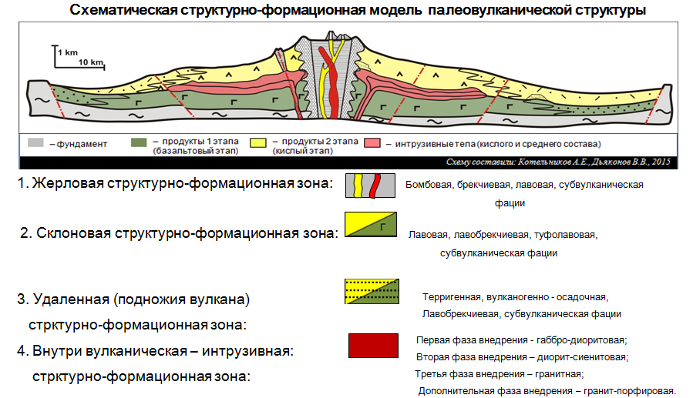
7
В их строении принимают участие как эффузивные горные породы, так и интрузивные.
В отличии от классических представлений отнесения магматических пород к формациям по принципам:
1. Приуроченности к различным геодинамическим обстановкам (У.Р. Диккинсон);
2. Систематики на вещественной основе (Ю.А.Кузнецов);
3. Продуктам различных вулкано-плутонических поясов (Кривцов А.И.);
4. Предлагается принцип приуроченности к структурам палеовулканических сооружений. Магматические породы, слагающие палеовулканические сооружения, могут быть отнесены к следующим формациям: жерловая, склоновая, удаленная и поствулканическая (внутри-вулканическая-интрузивная). Каждая формация состоит из нескольких сочетаний пород, объединяемых в фации.

Slide 8
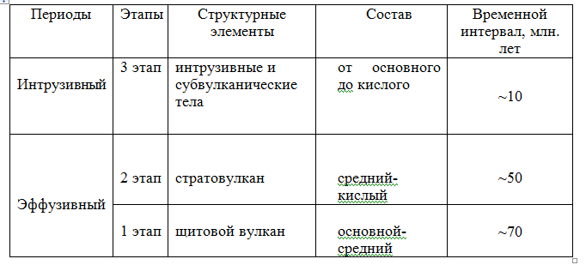
Этапы и время формирования палеовулканических сооружений
8
внутри-формационные интрузивные тела

Slide 9
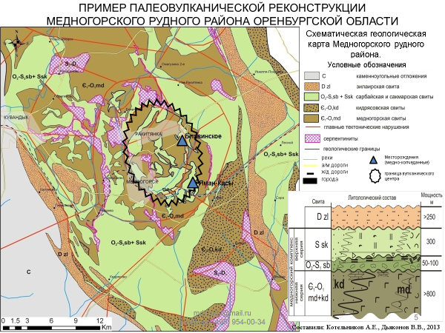
9
Notes:
Реконструкции позволяют по новому взглянуть на стратиграфическую последовательность накопления вулканогенно-осадочных отложений, под структурно-формационным углом зрения., с выделением многочисленных фациальных переходов.

Slide 10
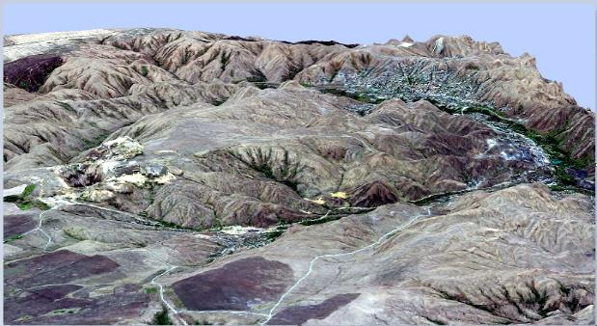
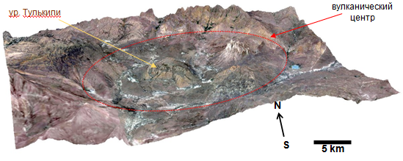
Жерловая структурно-формационная зона (ЦЕНТРАЛЬНАЯ КАЛЬДЕРА)
10
Notes:
Верхняя фотография: палео кальдера Медногорского вулканического сооружения диаметром 15 км. И Сомма
Средняя фотография современная кальдера (о. Бромо) вулканического сооружения диаметром 18 км. и Сомма.
Внизу: три-д-модели Медногорской кальдера и Жетыкольской.

Slide 11
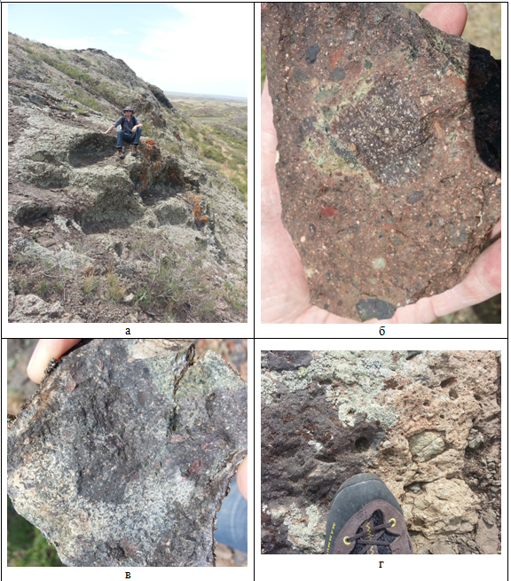
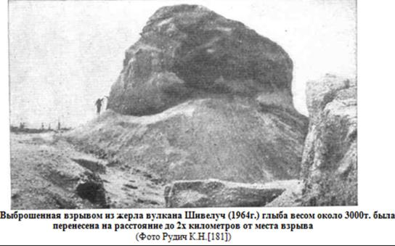
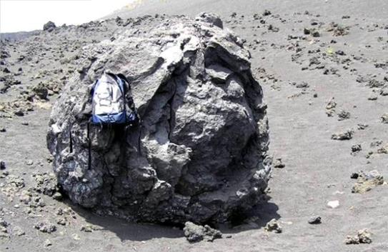
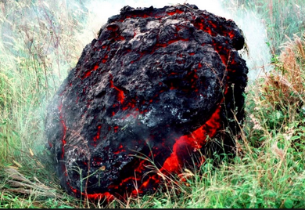
Породы жерловой фации
11
Грубообломочные лавобрекчии, брекчии, бомбовые туфы, прорванные штоками и дайками основного и кислого состава

Slide 12
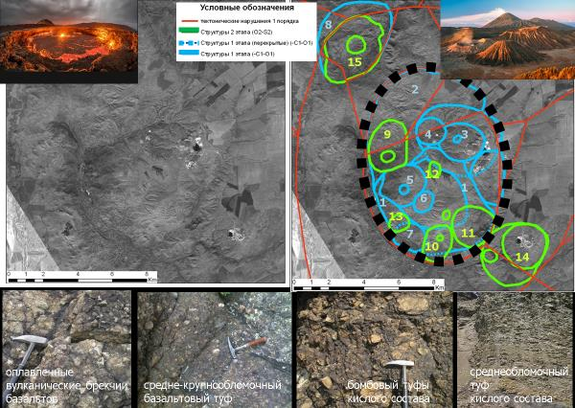
Вулканический центр
12
Notes:
И фациальный состав отложений

Slide 13
13

Slide 14
14

Slide 15
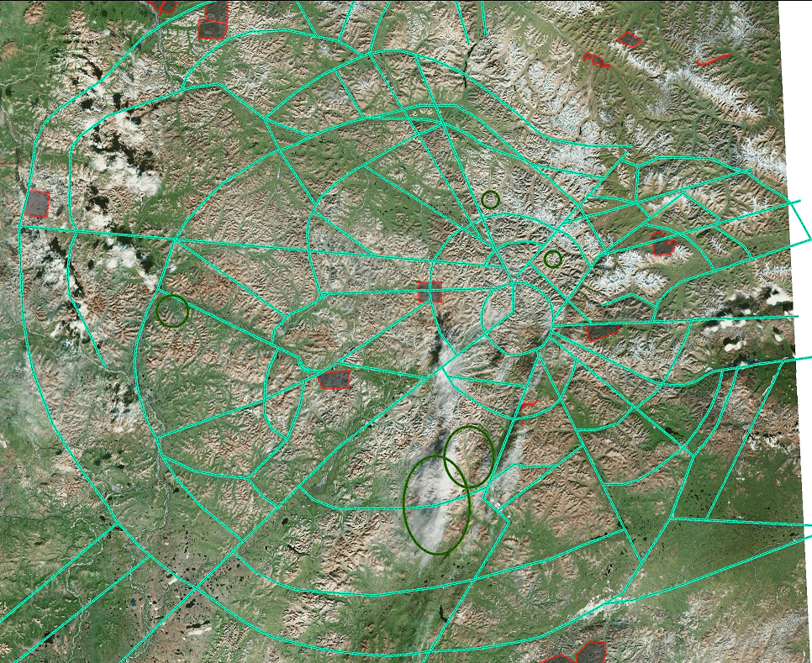
Зоны кольцевых и радиальных разломов в пределах палеовулканических сооружений
15
30 км
Notes:
Помимо структурно-формационных зон, в палеовулканических сооружениях существует специфическая дизъюнктивная тектоника, состоящая из радиальных и кольцевых разломов.

Slide 16
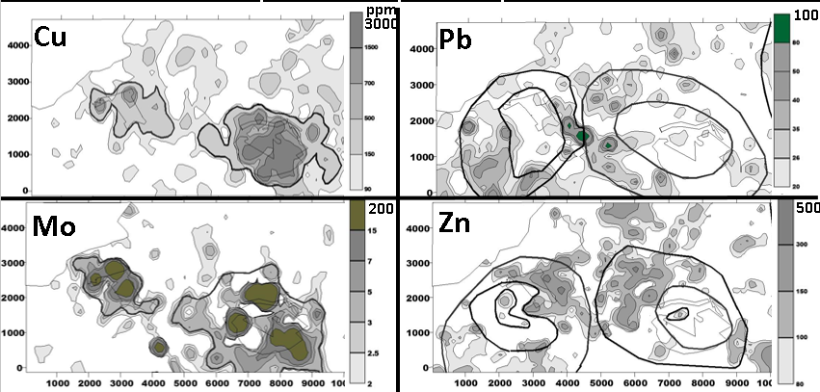
Геохимические ореолы
16
Рудные ореолы концентрической формы
Кольцевое строение околорудных ореолов
Notes:
Необходимо проводить геохимическое картирование перспективных участков для целей выявления над рудных и около рудных ореолов.

Slide 17
17
Сидорина Юлия Николаевна 2016 г.
Notes:
На основе геохимических критериев выявляются генетические типы ожидаемого оруденения.

Slide 18
18
18
Формация:
Notes:
Выполненное палеовулканическое картирование позволяет выявить участки потенциальные на присутствие рудной минерализации и заверить достоверность результатами геохимического картирования.

Slide 19
19

